Slide 1
TRAVESSIA DA ILHA DO BANANAL
Eng.Luiz Antonio Ehret Garcia
Diretor de Infraestrutura Rodoviária
junho de 2016

Slide 2

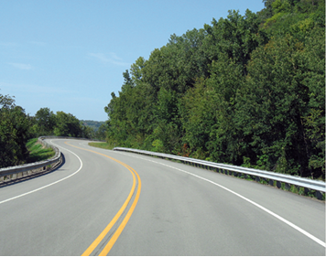
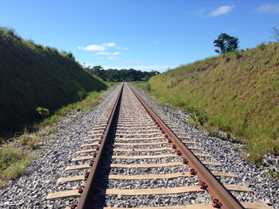
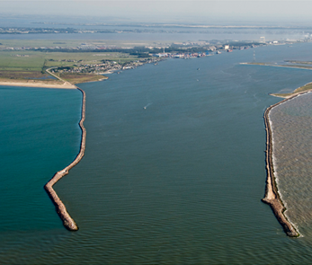
ATUAÇÃO DO DNIT
Implementar, em sua esfera de atuação, a política formulada para a administração da infraestrutura do Sistema Federal de Viação, compreendendo sua operação, manutenção, restauração ou reposição, adequação de capacidade, e ampliação mediante construção de novas vias e terminais.
Fonte: Art. 80 da Lei 10.233 de 05 de junho de 2001 (Dispõe sobre a reestruturação do transporte terrestre e cria o DNIT entre outras providências).

Slide 3

A PRESENÇA DO DNIT NO BRASIL
SEDE
Brasília-DF
25
Superintendências
Regionais
8
Administrações Hidroviárias
125
Unidades
Locais
31
Terminais
Portuários

Slide 4
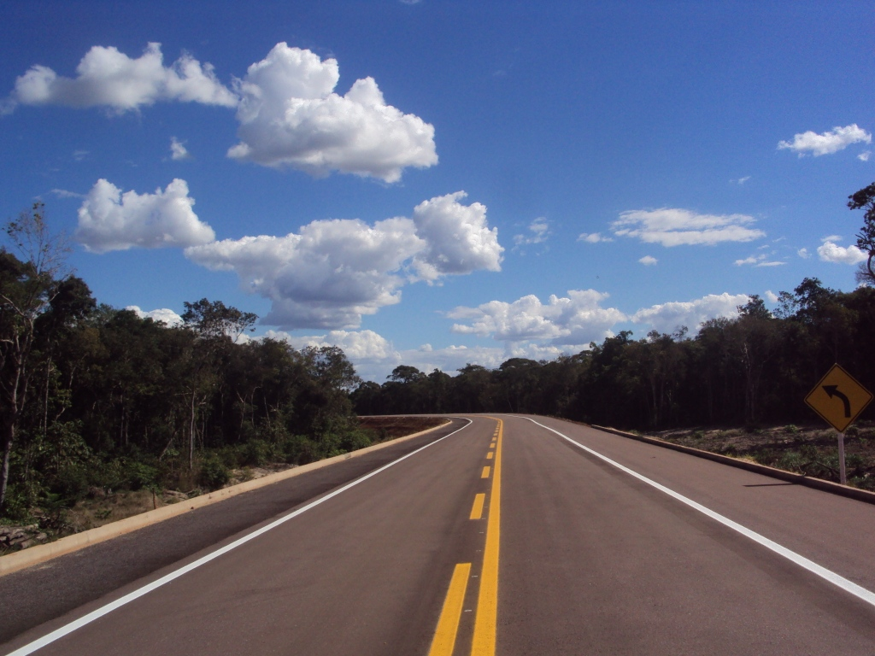
BR-242/MT/TO
Travessia da Ilha do Bananal
BR 242/MT

Slide 5
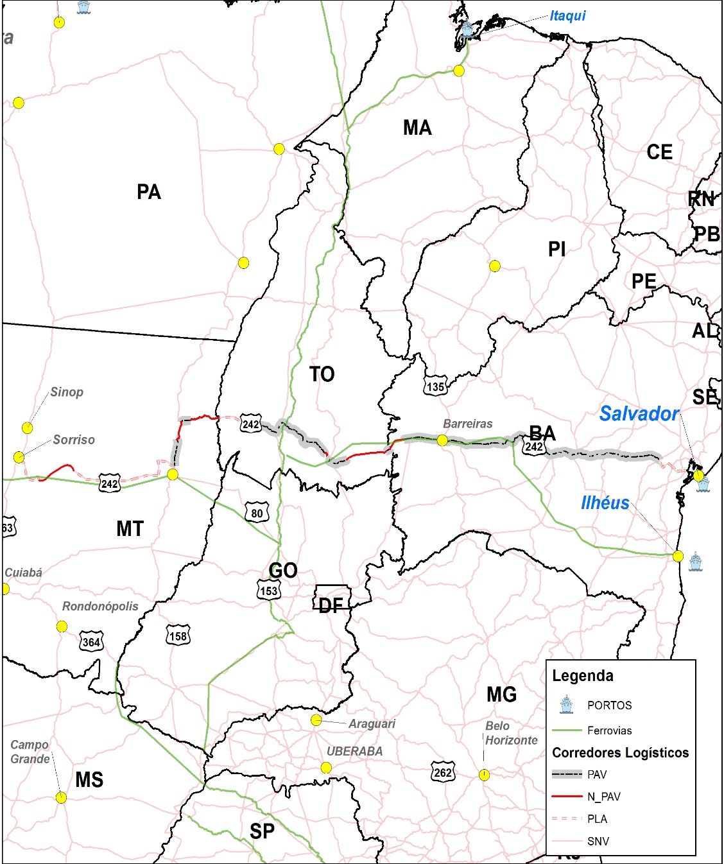
Contextualização
As rodovias que passam pelo Centro Oeste integram as regiões produtoras e os principais centros consumidores, e são de grande importância para o escoamento da produção da região.
A BR-242 é uma rodovia federal, que tem seu ponto inicial na localidade de São Roque do Paraguaçu, no município de Maragogipe/BA, e o final na cidade de Sorriso/MT.
Com extensão total de 2.353.70 km, incluindo os segmentos não implantados e não pavimentados, a rodovia atravessa os estados da Bahia, Tocantins e Mato Grosso.

Slide 6

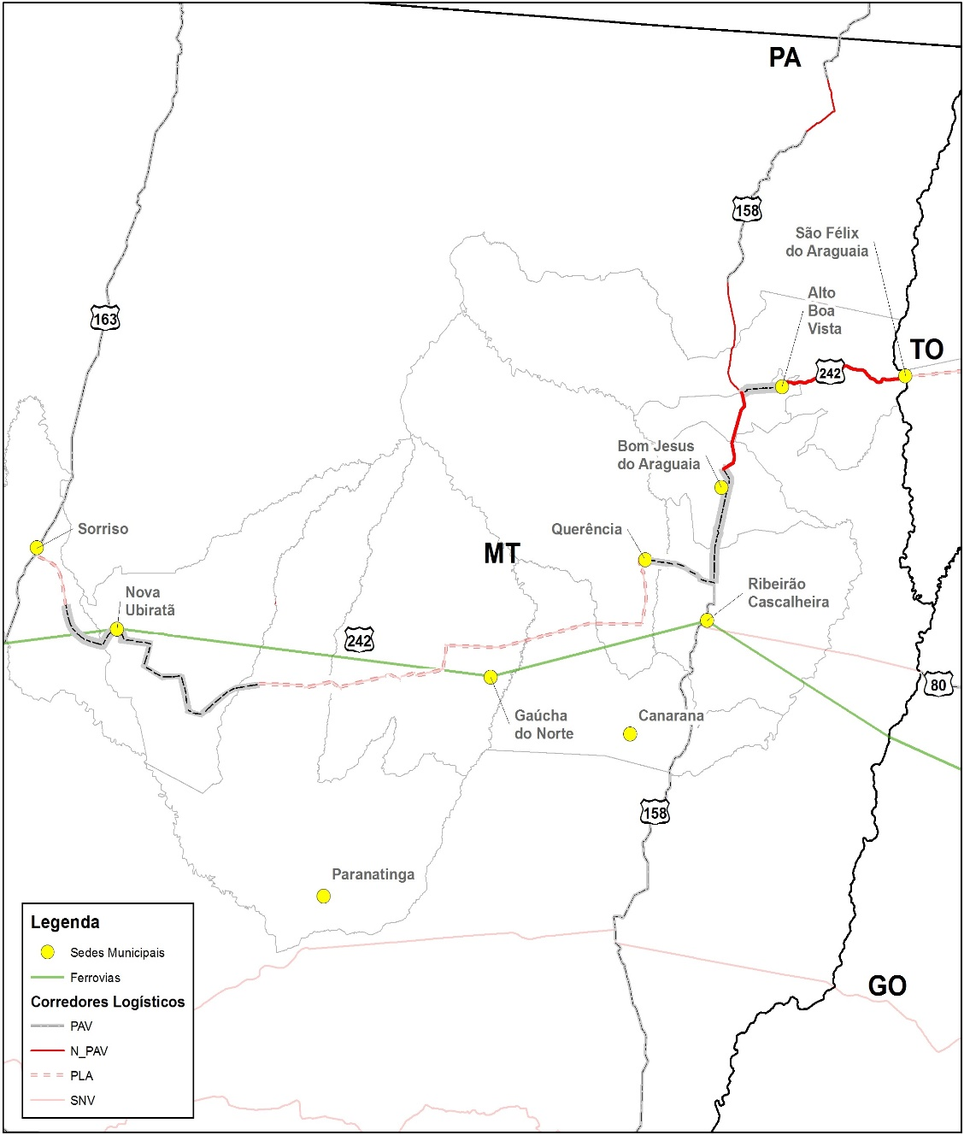
Obras de Construção
BR-242/MT
BR-155/PA
CONCLUÍDO
199,40 km
A CONCLUIR
184,77 km
TOTAL CONT.
384,17 km
CONCLUÍDO
199,40 km
A CONCLUIR
184,77 km
TOTAL CONT.
384,17 km
TERRAPLENAGEM
PAVIMENTAÇÃO
TOTAL CONTRATADO: R$ 447,6 milhões
Contratos de RDC com ordem de serviço emitida em janeiro/2016 para a elaboração dos projetos de Implantação e Pavimentação nos 184,77 km da BR-242/MT, do Rio Sete de Setembro até o acesso para a Vila Postinho Santiago do Norte;
Em fase de recebimento a Pavimentação do trecho de 48,30 km, que vai de Nova Ubiratã até o km 780,80.

Slide 7
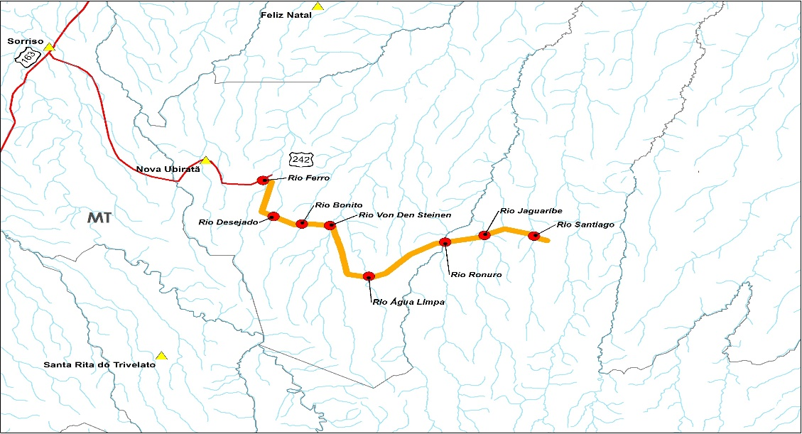
OAE’s
BR-242/MT
BR-155/PA
CONCLUÍDAS
0 OAEs
EM EXECUÇÃO
0 OAEs
A EXECUTAR
8 OAEs
Ponte sobre o Rio Ferro;
Ponte sobre o Rio Desejado;
Ponte sobre o Rio Bonito;
Ponte sobre o Rio Von Den Steinen;
Ponte sobre o Rio Água Limpa;
Ponte sobre o Rio Ronuro;
Ponte sobre o Rio Jaguaribe;
Ponte sobre o Rio Santiago;
OBRAS DE ARTE ESPECIAL
TOTAL CONTRATADO: R$ 28,1 milhões
Contrato de RDC de OAE’s encontra-se em fase de elaboração de projeto básico;
Projetos de 5 pontes, de um total de 8, estão em análise na Superintendência do estado do Mato Grosso e aguardam aprovação;
O IBAMA está analisando o inventário florestal para emissão da LI.

Slide 8
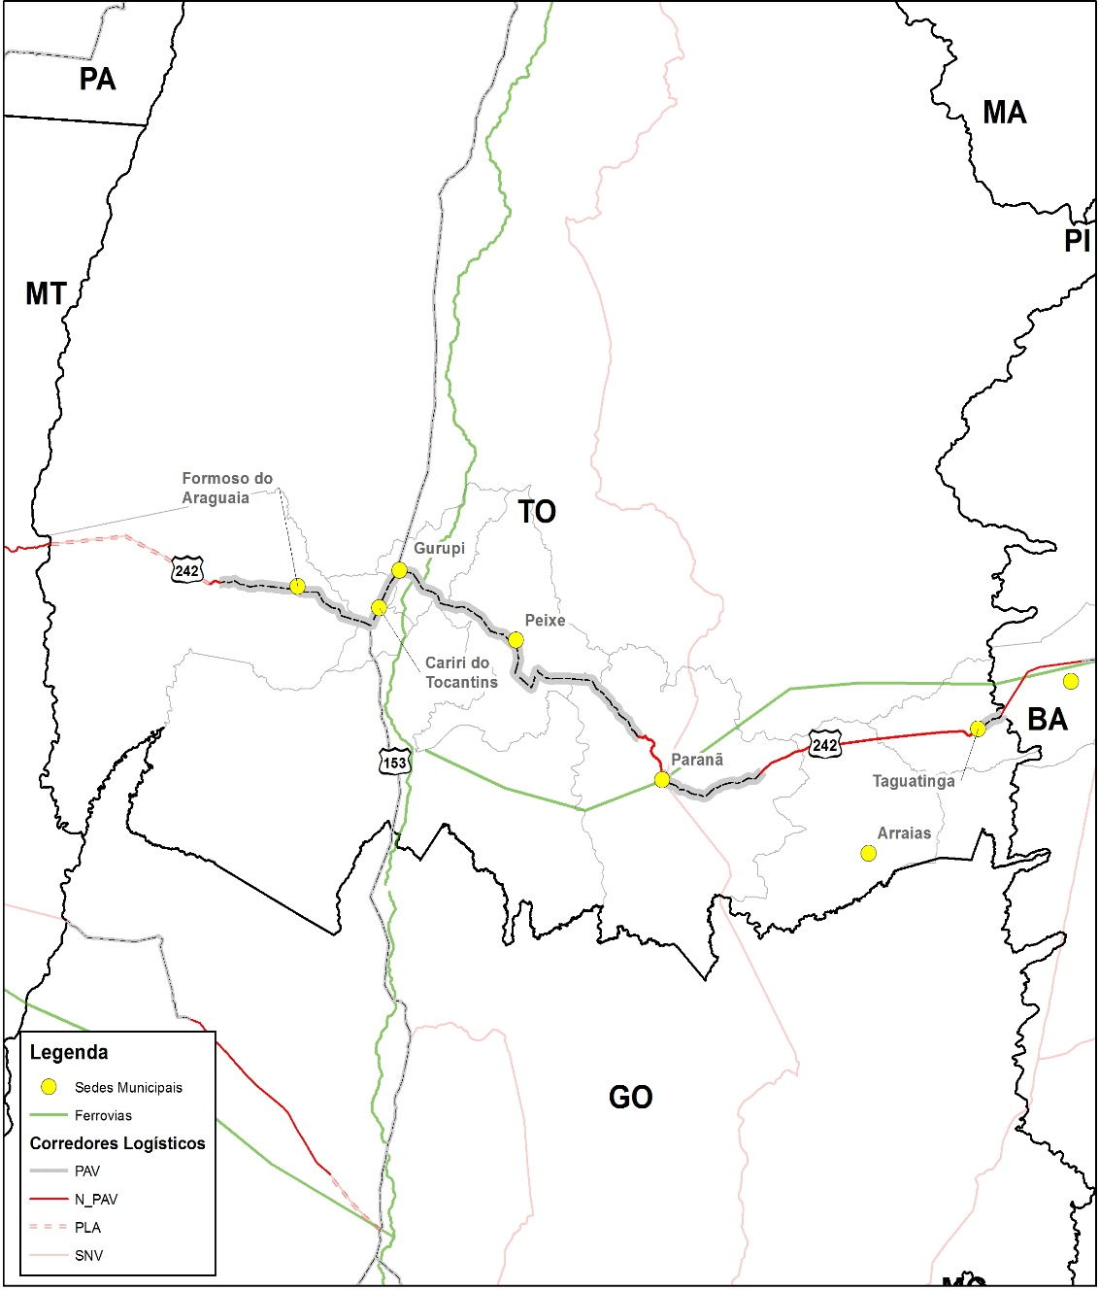
Obras de Construção
BR-155/PA
BR-242/TO
CONCLUÍDO
35,00 km
A CONCLUIR
112,90 km
TOTAL CONT.
147,90 km
CONCLUÍDO
0 km
A CONCLUIR
147,90 km
TOTAL CONT.
147,90 km
TERRAPLENAGEM
PAVIMENTAÇÃO
TOTAL CONTRATADO: R$ 187,76 milhões
Contrato de RDC para execução de 4 OAE’s e 33,90 km de terraplenagem e pavimentação (do entr. com a BR-010 até Paranã) com ordem de início prevista para primeira semana de junho/2016;
Em fase de análise e aceitação dos projetos de pavimentação de 114 km (do trecho pavimentado existente até acesso a Taguatinga);
Aguardando retorno do IBAMA a respeito do inventário florestal do trecho de 59,70 km (acesso a Taguatinga até o Rio Palmas), com previsão de retorno para a primeira quinzena de junho/2016.

Slide 9
Travessia da Ilha do Bananal
Benefícios decorrentes das Obras de Construção na BR-242
Após a conclusão das obras de pavimentação na rodovia BR-242 nos Estados da Bahia e do Tocantins, a cidade de Gurupi/TO terá uma ligação direta com a cidade de Salvador/BA. A extensão total será de aproximadamente 1.362km, o que possibilitará o escoamento da produção agrícola da Região Sul do Estado do Tocantins para o Estado da Bahia;
Facilitará o acesso entre o estado da Bahia e o município de Formoso do Araguaia/TO, onde foi desenvolvido o Projeto Rio Formoso, que consiste em um dos maiores projetos de irrigação em área contínua do Mundo. Trata-se de uma das regiões mais produtivas do Estado do Tocantins, onde são cultivadas variedades como arroz, soja e melancia.

Slide 10
Travessia da Ilha do Bananal
Benefícios decorrentes da construção da Travessia
A travessia da Ilha do Bananal, no Estado do Tocantins, liga Porto Piauí (Rio Javaés) à cidade de São Félix do Araguaia (divisa com o MT), com extensão total de 84,1km.
Caso, após estudos, o empreendimento seja viabilizado, será a primeira rodovia que ligará diretamente o Estado do Tocantins ao Estado do Mato Grosso, fortalecendo as relações comerciais entre os dois estados;
Com função integradora entre as regiões Norte e Centro-Oeste, este novo corredor rodoviário será um catalizador do desenvolvimento econômico nacional, possibilitando o transporte de grãos e outros tipos de carga, diminuindo assim o chamado “Custo Brasil”;
A construção da rodovia possibilitará a abertura de novas fronteiras agrícolas e turísticas, a expansão demográfica e econômica em toda área de influência do corredor, além do fortalecimento do modal rodoviário;

Slide 11
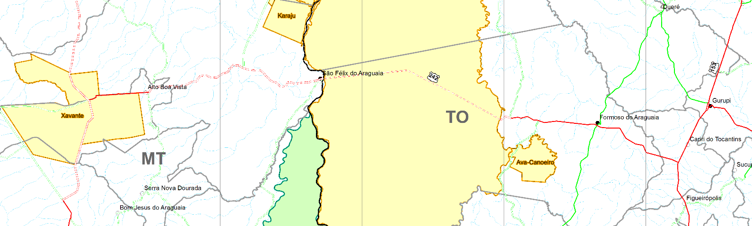
Travessia da Ilha do Bananal
EVTEA
Extensão a ser considerada no EVTEA
(Junho/2016)
UF | Local de Início | Local de Fim | km Inicial | km Final | Extensão (km)
TO | Entr. TO-181(B) | Porto Piauí (Rio Javaés) | 493,4 | 498,8 | 5,4
TO | Porto Piauí (Rio Javaés) | Div. TO/MT (São Félix do Araguaia) | 498,8 | 582,9 | 84,1
MT | Entr. MT-100(A) (Div. TO/MT) (São Félix do Araguaia) | Entr. MT-433 (Alto Boa Vista) | 0,0 | 89,0 | 89,0
Extensão Total (km) |  |  |  |  | 178,5

Slide 12
Travessia da Ilha do Bananal
ASPECTOS AMBIENTAIS
COMPETÊNCIA PARA LICENCIAMENTO AMBIENTAL
IBAMA: A Lei Complementar nº 140, de 08/12/11, institui que em seu Art. 7o que são ações administrativas da União:
(…) XIV - promover o licenciamento ambiental de empreendimentos e atividades:
(…)
c) localizados ou desenvolvidos em terras indígenas;
d) localizados ou desenvolvidos em unidades de conservação instituídas pela União, exceto em Áreas de Proteção Ambiental (APAs);
e) localizados ou desenvolvidos em 2 (dois) ou mais Estados;

Slide 13
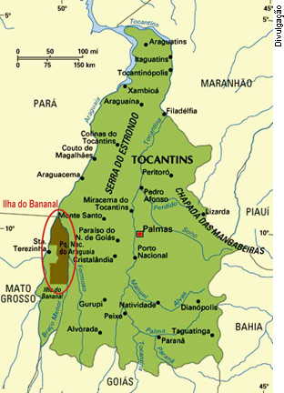
Travessia da Ilha do Bananal
ASPECTOS AMBIENTAIS – ILHA DO BANANAL
BR-155/PA
A Ilha do Bananal é a maior ilha fluvial do mundo, cercada pelos rios Araguaia e Javaés. A ilha localiza-se no estado brasileiro do Tocantins, estando subdividida entre os municípios de Formoso do Araguaia, Lagoa da Confusão e Pium. Está na divisa de Tocantins com os estados do Mato Grosso (no rio Araguaia) e de Goiás (na porção sul do rio Javaés);
O Brasil incluiu em 1993 a Ilha do Bananal na Lista de Zonas Úmidas da Convenção de Ramsar (1971) - tratado internacional com o objetivo de promover a conservação e o uso racional de zonas úmidas no mundo. Uma vez aceitas, essas áreas recebem o título de "Sítios Ramsar".

Slide 14
Travessia da Ilha do Bananal
ASPECTOS AMBIENTAIS – UNIDADES DE CONSERVAÇÃO
BR-155/PA
Parque Nacional do Araguaia (TO): No Plano de Manejo, 16 municípios estão inseridos na área de influência do Parque Nacional do Araguaia, que abrange municípios dos Estados do Tocantins, Mato Grosso e Pará. Entende-se por Área de Influência ou Zona de Amortecimento aquela que exerce alguma influência direta sobre a Unidade;
Parque Estadual do Araguaia (MT): A Zona de Amortecimento do Parque Estadual do Araguaia possui cerca de 110.000,00 ha e engloba o município de Novo Santo Antônio e pequena parte do município de São Félix do Araguaia.

Slide 15
Travessia da Ilha do Bananal
ASPECTOS AMBIENTAIS - TERRAS INDÍGENAS
BR-155/PA
PORTARIA INTERMINISTERIAL MMA/MJ/MC/MS No 60, DE 24 DE MARÇO DE 2015
“Art. 3o No início do procedimento de licenciamento ambiental, o IBAMA deverá, na FCA, solicitar informações do empreendedor sobre possíveis intervenções em terra indígena, em terra quilombola, em bens culturais acautelados e em áreas ou regiões de risco ou endêmicas para malária.
(…)§ 2o Para fins do disposto no caput, presume-se a intervenção:
I - Em terra indígena, quando a atividade ou o empreendimento submetido ao licenciamento ambiental localizar-se em terra indígena ou apresentar elementos que possam ocasionar impacto sócio ambiental direto na terra indígena, respeitados os limites do Anexo I;”
ANEXO I
Tipologia | Distância (KM)
 | Amazônia Legal | Demais Regiões
Empreendimentos lineares (exceto rodovias):
Ferrovias Dutos Linhas de transmissão | 10 km 5 km 8 km | 5 km 3 km 5 km
Rodovias | 40 km | 10 km
Empreendimentos pontuais (portos, mineração e termoelétricas): | 10 km | 8 km
Aproveitamentos hidrelétricos (UHEs e PCHs): | 40 km* ou reservatório acrescido de 20 km à jusante | 15 km* ou reservatório acrescido de 20 km à jusante

Slide 16
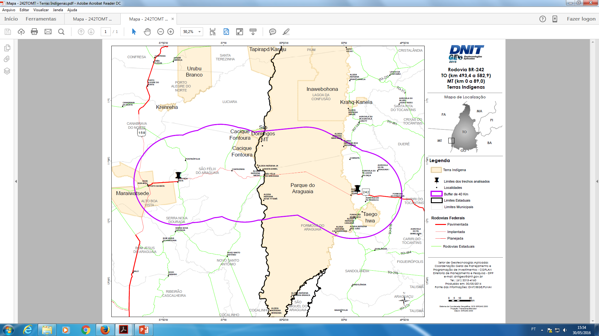
Travessia da Ilha do Bananal
ASPECTOS AMBIENTAIS - TERRAS INDÍGENAS
BR-155/PA
Segundo os critérios da Portaria Interministerial nº 60/2015, por tratar-se de área completamente inserida em Amazônia Legal, considerando a distância de 40 km do empreendimento, as seguintes Terras Indígenas sofrerão interferência:
TI Parque do Araguaia
TI Taego Ãwa
TI São Domingos
TI Caquice Fontoura
TI Maraiwatsede

Slide 17
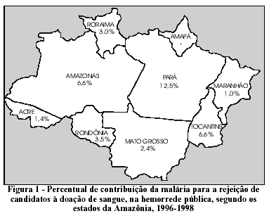
Travessia da Ilha do Bananal
ASPECTOS AMBIENTAIS – ÁREAS ENDÊMICAS PARA MALÁRIA
BR-155/PA
PORTARIA INTERMINISTERIAL MMA/MJ/MC/MS No 60, DE 24 DE MARÇO DE 2015
“Art. 3o No início do procedimento de licenciamento ambiental, o IBAMA deverá, na FCA, solicitar informações do empreendedor sobre possíveis intervenções em terra indígena, em terra quilombola, em bens culturais acautelados e em áreas ou regiões de risco ou endêmicas para malária.
(…)§ 2o Para fins do disposto no caput, presume-se a intervenção:
(…) IV - quando a atividade ou o empreendimento localizar-se em municípios pertencentes às áreas de risco ou endêmicas para malária.
A região da Amazônia Legal, considerada área endêmica para malária, concentra 99% dos casos brasileiros, tornando necessária a constante vigilância na área da saúde e a assistência a um grande número de portadores da doença pelos serviços. (Fonte: FIOCRUZ)

Slide 18
Travessia da Ilha do Bananal
ASPECTOS AMBIENTAIS – ÓRGÃOS ENVOLVIDOS
STATUS DO LICENCIAMENTO AMBIENTAL
IBAMA: Encaminhou Termo de Referência para a Elaboração de EIA/RIMA em março/2016.
IPHAN: Solicitou abertura de FCA IPHAN.
ICMBIO: Manifestou-se ao IBAMA solicitando itens adicionais ao TR.
FUNAI: Sem manifestação.
SEMA-MT: Sem manifestação.
Ministério da Saúde: Sem manifestação.
Naturatins: Sem manifestação.
É PRERROGATIVA DO ÓRGÃO LICENCIADOR ENCAMINHAR, A PARTIR DO REQUERIMENTO DE LICENCIAMENTO AMBIENTAL, A SOLICITAÇÃO DE MANIFESTAÇÃO DOS ÓRGÃOS E ENTIDADES ENVOLVIDOS, DISPONIBILIZANDO A FICHA DE CARACTERIZAÇÃO AMBIENTAL EM SEU SÍTIO ELETRÔNICO OFICIAL.

Slide 19
Travessia da Ilha do Bananal
ASPECTOS AMBIENTAIS – ÓRGÃOS ENVOLVIDOS
STATUS DO LICENCIAMENTO AMBIENTAL
O DNIT AGUARDA MANIFESTAÇÃO DEFINITIVA DE TODOS OS ÓRGÃOS ENVOLVIDOS DE FORMA A DEFINIR AS CONTRATAÇÕES PARA A ELABORAÇÃO DOS ESTUDOS AMBIENTAIS QUE DEVEM SUBSIDIAR A EMISSÃO DA LICENÇA PRÉVIA DO EMPREENDIMENTO.
AS PRÓXIMAS ETAPAS INCLUEM ESTUDOS DE IMPACTO AMBIENTAL NOS MEIO FÍSICO, BIÓTICO E SÓCIO ECONÔMICO, SEGUNDO ÀS EXIGÊNGIAS DE CADA ÓRGÃO ENVOLVIDO NO PROCESSO DE LICENCIAMENTO.
COM A CONCLUSÃO DOS ESTUDOS, OS MESMOS SERÃO APRESENTADOS À SOCIEDADE E EM SEGUIDA REALIZADA AUDIÊNCIA PÚBLICA NO INTUITO DE EMBASAR A DECISÃO DO ÓRGÃO LICENCIADOR PELA VIABILIDADE DO EMPREENDIMENTO.

Slide 20




Eng.Luiz Antonio Ehret Garcia
Diretor de Infraestrutura Rodoviária
Telefone: (0xx61) 3315-4300/4301
Fax: (0xx61) 3315-4069
e-mail: dir@dnit.gov.br / secretaria.dir@dnit.gov.br

